Slide 1

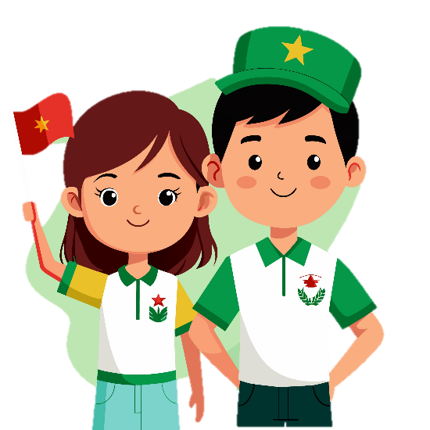




Slide 2
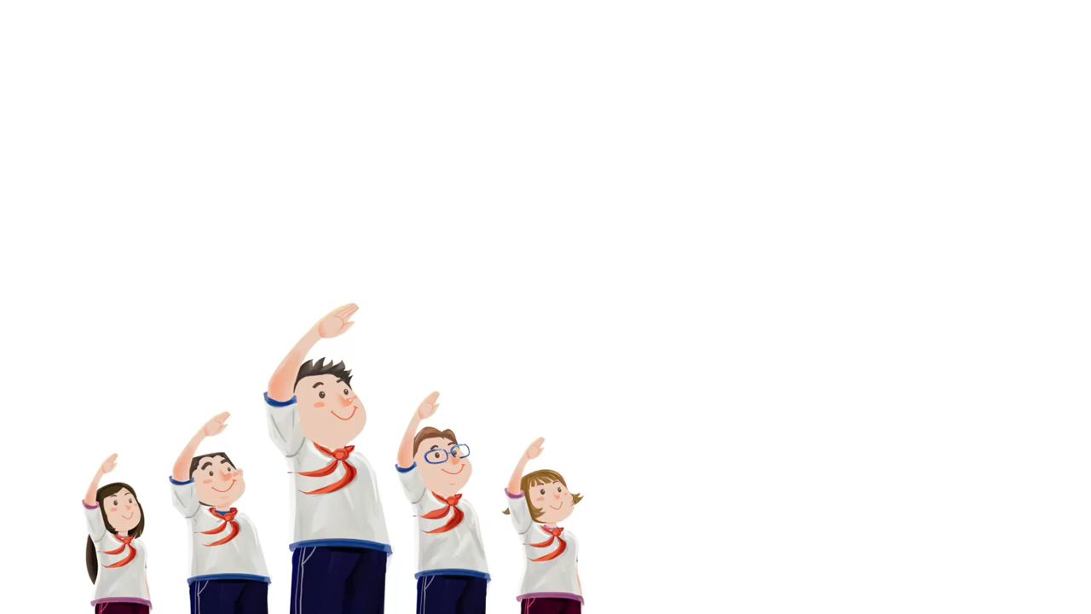
Notes:
Link video: https://www.youtube.com/watch?v=UdtveSjlyXI&list=RDUdtveSjlyXI&start_radio=1

Slide 3


Bạn trong bài hát trên đã làm được những việc tốt nào?
Các bạn trong bài hát trên đã làm được những việc tốt như:
- Học tập hăng say, chuyên cần;
- Kính trọng cô thầy, trung thực, không nói dối;
- Biết cảm ơn và nói lời xin lỗi;
- Cho nhau nụ cười, ứng xử văn minh;
- Nhặt được của rơi trả lại người đánh mất;
- Chia sẻ cho nhau mỗi ngày một tin tốt.

Slide 4



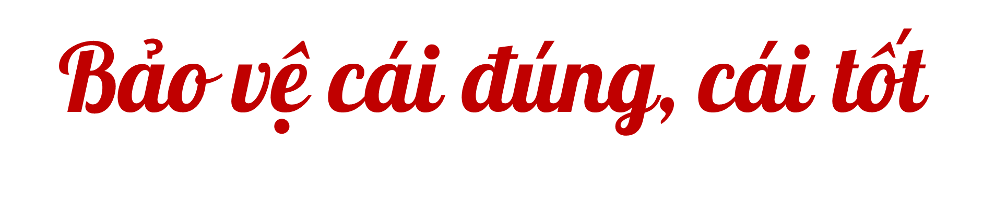

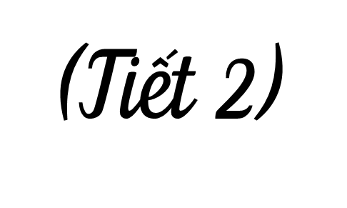


Slide 5

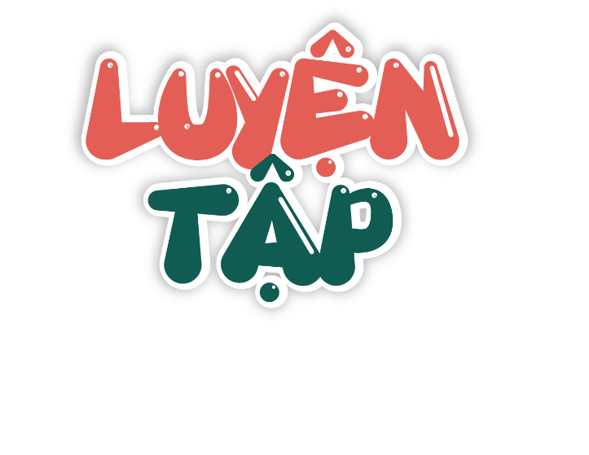

Slide 6
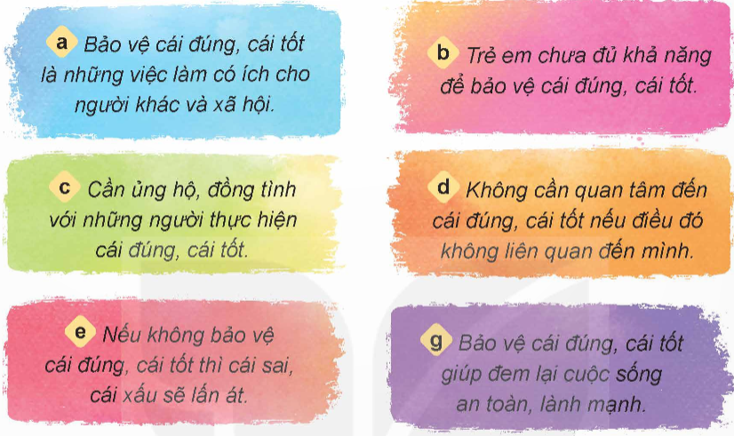
1. Em tán thành hay không tán thành với ý kiến nào dưới đây? Vì sao?

Slide 7

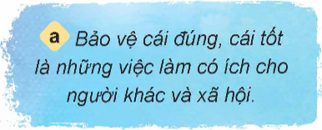
Tán thành. Vì bản thân cái đúng, cái tốt là những việc làm mang lại điều tốt đẹp cho mọi người.

Slide 8
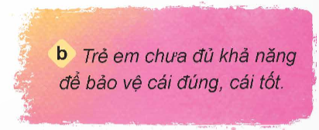
Không tán thành. Vì trẻ em cũng có thể bày tỏ thái độ hoặc thực hiện việc làm phù hợp với lứa tuổi của mình để để bảo vệ những cái đúng, cái tốt.

Slide 9
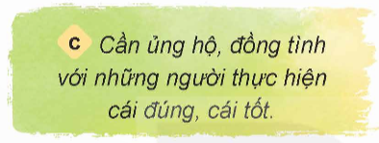
Tán thành. Vì sự ủng hộ, đồng tình với những người thực hiện cái đúng, cái tốt sẽ giúp họ có thêm động lực để tiếp tục nhân rộng những điều tốt đẹp trong cuộc sống.

Slide 10
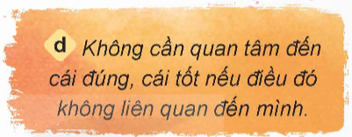
Không tán thành. Vì đó là nghĩa vụ đạo đức chung của mọi người trong xã hội.

Slide 11
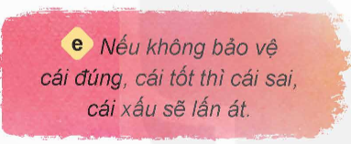
Tán thành. Vì cái xấu, cái ác là việc làm ngược lại với cái đúng, cái tốt.

Slide 12
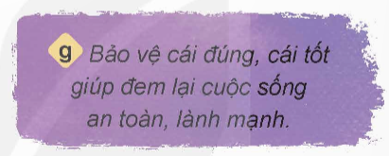
Tán thành. Vì cái đúng, cái tốt là những việc làm mang lại lợi ích và những điều tốt đẹp cho mọi người.

Slide 13

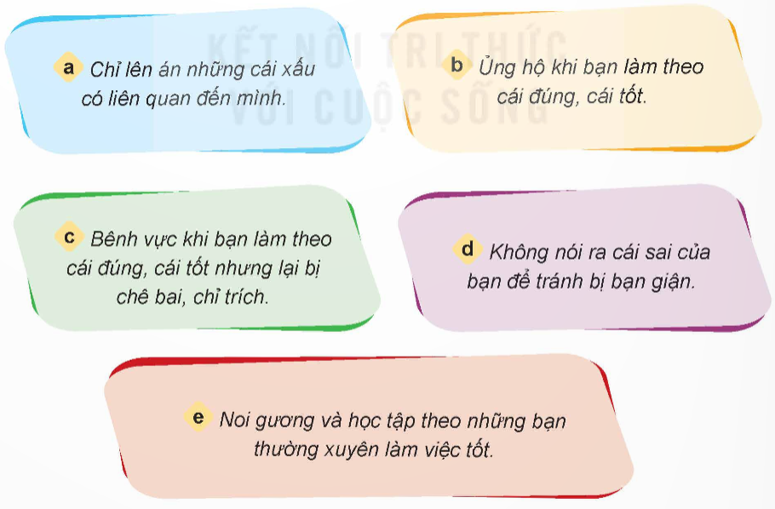
2. Em lựa chọn cách nào để bảo vệ cái đúng, cái tốt? Vì sao?

Slide 14

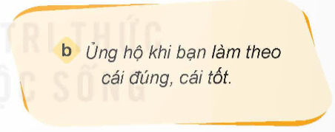
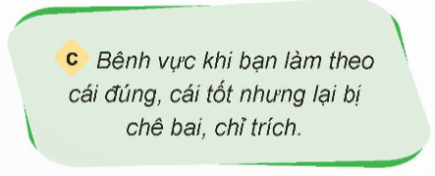
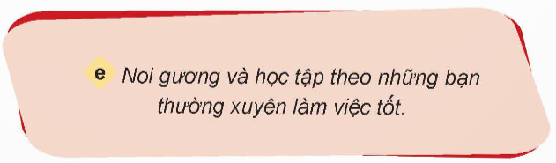
Các cách để bảo vệ cái đúng, cái tốt

Slide 15
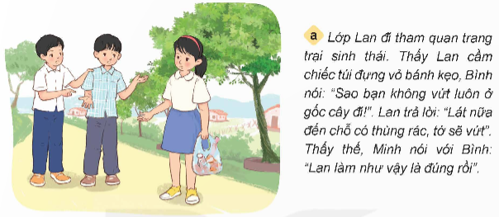
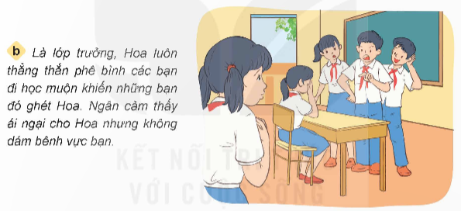
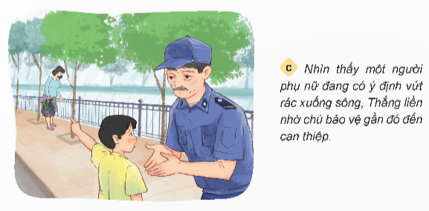
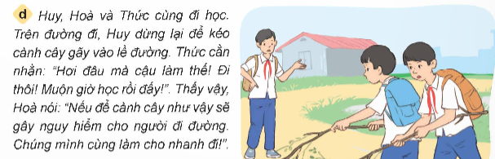
3. Bạn nào biết bảo vệ hoặc chưa biết bảo vệ cái đúng, cái tốt? Vì sao?

Slide 16
Minh biết bảo vệ cái đúng, cái tốt vì đã lên tiếng bênh vực hành động bảo vệ môi trường của Lan.

Slide 17
Ngân chưa biết bảo vệ cái đúng, cái tốt vì mặc dù biết thái độ của một số bạn đối với Hoa là không đúng nhưng không dám lên tiếng để bảo vệ Hoa.

Slide 18
Thắng biết bảo vệ cái đúng, cái tốt vì đã góp phần ngăn chặn việc làm sai của cô bán hàng (vứt túi rác xuống sông).

Slide 19
Thức chưa biết bảo vệ cái đúng, cái tốt vì không những không ủng hộ và cùng các bạn làm việt tốt (kéo cành cây vào lề đường) mà còn tỏ thái độ khó chịu. Huy và Hoà đã biết thực hiện và bảo vệ cái đúng, cái tốt.

Slide 20
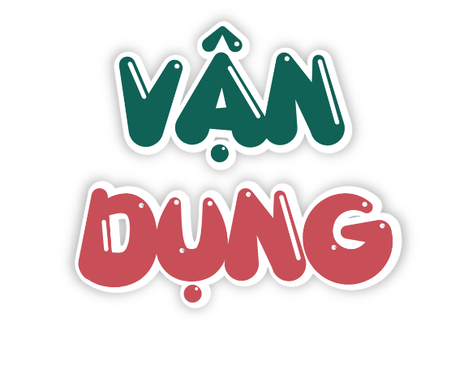


Slide 21
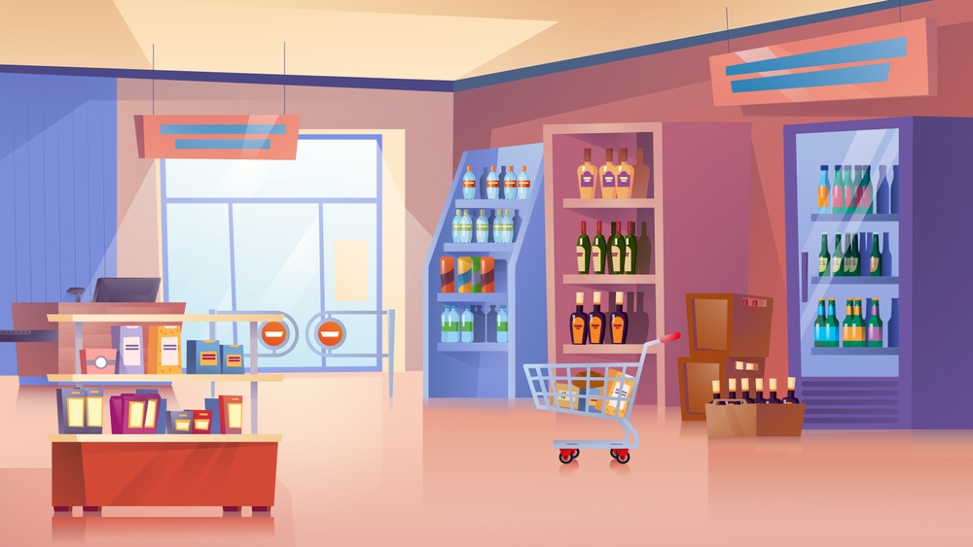
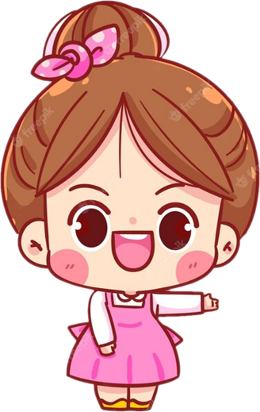
Kể về một việc cụ thể em đã hoặc sẽ làm để bảo vệ cái đúng, cái tốt và nhắc nhở mọi người cùng thực hiện.

Slide 22


